Slide 1
§4.6
Stirling 数

Slide 2
多项式x^{n}与x(x-1)(x-2)…(x-n+1)都是首项系数为1的多项式，因而它们必能相互表示出来。但是，这种相互表示出来是通过什么样的桥梁来联系呢?我们说，这个桥 梁就是本节将要讨论的Stirling数。
Stirling数分为两类：第一类Stirling数与第二类Stirling数。

Slide 3
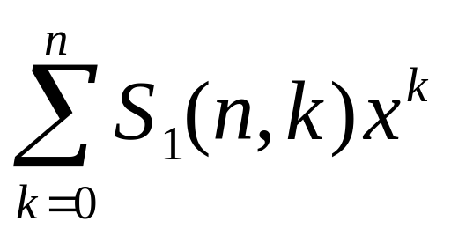
一、第一类Stirling数
令［x］_{n}=x(x-1)(x-2)…(x-n+1) (4.31)
定义4.8
若［x]_{n}= (4.32)
则称S₁(n,k)为第一类Stirling数。也就是说，S₁(n,k)就是多项式［x］_{n}中的 x^{k}的系数。显然，当n<k时，S₁(n,k)=0。

Slide 4
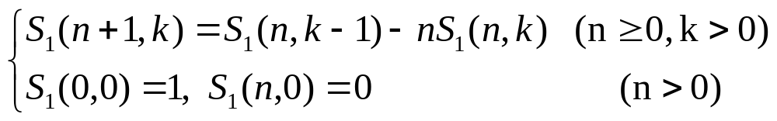
定理4.7
第一类Stirling数满足递归关系：
(4.33)
由式(4.33)易得第一类Stirling数
S₁(n,k)的数值表如表4.1。

Slide 5
表4.1
k
S₁(n,k)
n
1
2
3
4
5
6
7
1
2
3
4
5
6
7
1
-1
2
-6
24
-120
720
1
-3
11
-50
274
-1764
1
-6
35
-255
1624
1
-10
85
-735
1
-15
175
1
-21
1

Slide 6
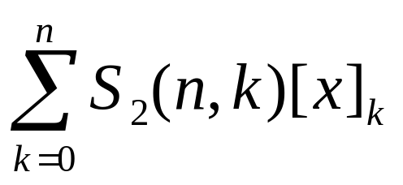
二、第二类Stirling数
定义4.9
若x^{n} = (4.34)
则称S₂(n,k)为第二类Stirling数。显然，当n<k时，S₂(n,k)=0。

Slide 7
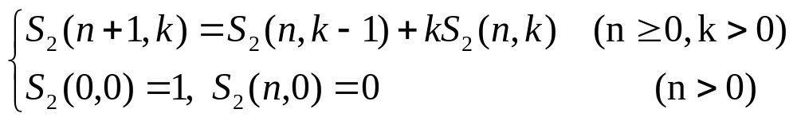
定理4.8
第二类Stirling数满足递归关系：
(4.35)
由式(4.35)易得第二类Stirling数
S₂(n,k)的数值表如表4.2。

Slide 8
表4.2
k
S₂(n,k)
n
1
2
3
4
5
6
7
1
2
3
4
5
6
7
1
1
1
1
1
1
1
1
3
7
15
31
63
1
6
25
90
301
1
10
65
350
1
15
140
1
21
1

Slide 9
定理4.9
第二类Stirling数就是n个元素的集合划分成k个不相交的非空子集的方式数目。

Slide 10

填空题
4分
S₂(n,n)= [填空1]
S₂(n,k)= [填空2] (n<k或k=0<n)
正常使用填空题需3.0以上版本雨课堂
作答

Slide 11
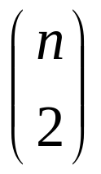
定理4.10
第二类Stirling数具有下列性质：
1. S₂(n,n)=1
S₂(n,k)=0 (n<k或k=0<n)
2. S₂(n,2)=2^{n-1}-1
3. S₂(n,n-1)=

Slide 12
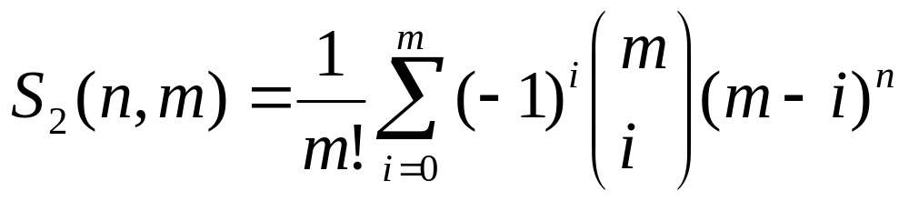
例1 求把n只不同的球放入m个不同编号的盒子中，使得没有一个盒子为空的方式数。

Slide 13
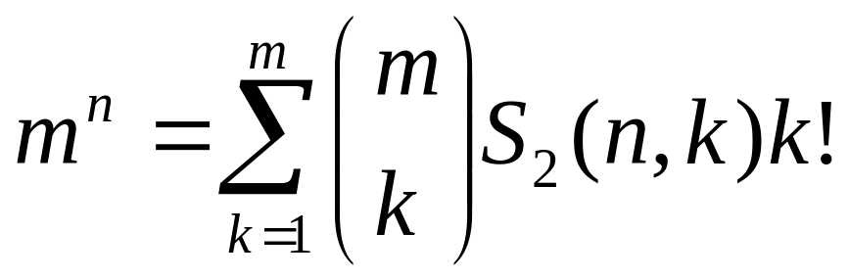
例2 设m,n都是正整数，m≤n。证明：

Slide 14
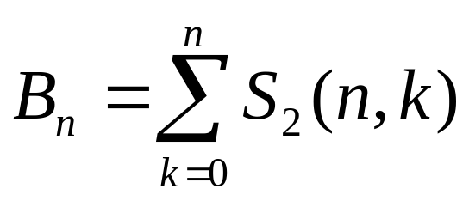
第二类Stirling数与下面定义的Bell数有着密切的关系。
定义4.10
若
则称B_{n}为Bell数。显然，B₀=1。

Slide 15
由定理4.9知，S₂(n,k)就是n个元素的集合划分为k个不相交的非空子集合的方式数 。于是Bell数B_{n}就是n个元素的集合划分为不相交的非空子集的方式数。

Slide 16
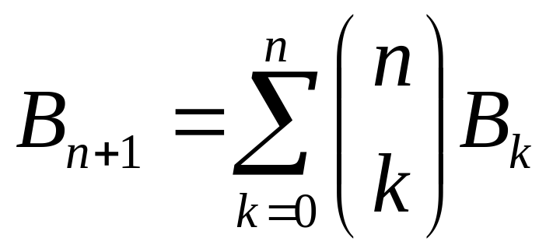
对于Bell数B_{n}，有下面的定理。
定理4.11
Bell数B_{n}满足如下的递归关系：

